Slide 1
我的第一次 自 然 課
教學心得
105學年度上學期內甕國小

Slide 2
來源：義仁國小
原本，我總是擔心：
實驗時秩序不好…...實驗的結果不理想…...
所以，非常認真備課、查閱許多補充資料…
於是，實驗很順利的做完了、
學生的習作寫完了、
相關資料補充完了、
平常考考完了……段考考完了……

Slide 3
我們曾經想過這三個問題嗎？
來源：義仁國小
1.上自然課時…學生最期待什麼？
2.老師期待…在自己的自然課堂中，
學生有什麼表現？
3.學生為何要學習自然？

Slide 4
我的親身經驗
來源：義仁國小
從前 | 現在
1.課本實驗一定 .讓學生動手完成。 2.學生做完實驗， 老師講解原理。 3.希望學生聽懂之外 ，也學會自己解釋。 | 1.上課不用課本，實驗 不一定照著課本做。 2.嘗試讓學生自己 發現問題、提出假設 設計實驗。 3.學生自己歸納結論。

Slide 5
更多的探索、遊戲中找樂趣
三年級—
觀察植物
磁鐵
空氣
溶解
四年級—
月亮
水生生物
運輸工具
與能源
燈泡亮了

Slide 6
快！快！快！
半年的旅程
期初，自然探索風
期中，搭火車看風景
期末，選擇高鐵或飛機
→加開班次
有趣的旅客
冷靜女神、過嗨客、圈圈兒
你不在~~~~~~~

Slide 7
未來的自然課
再少一點----
再多一點----
再豪邁一點--
再減少實驗課的引導或提示
→學生自行設計實驗、歸納
非實驗課的活潑度
→影片、找資料
課程精簡與變化/補充
→背景知識

Slide 8
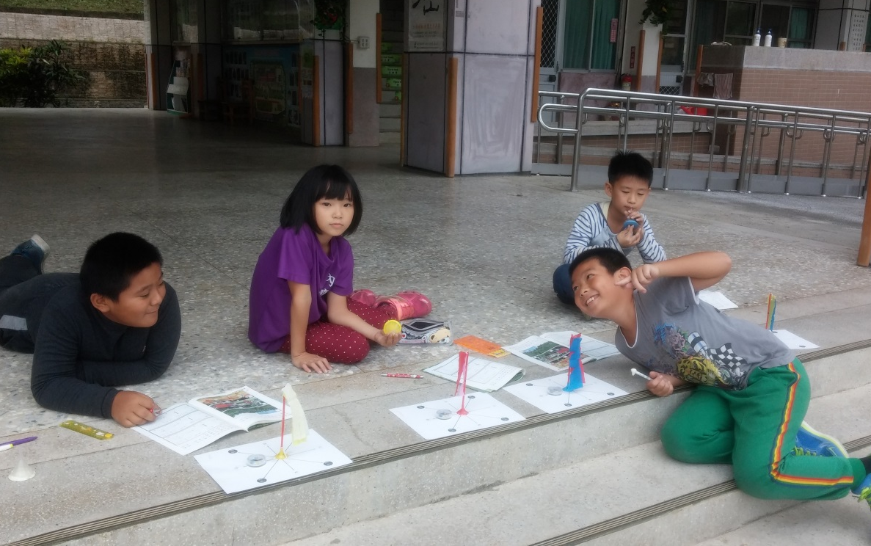
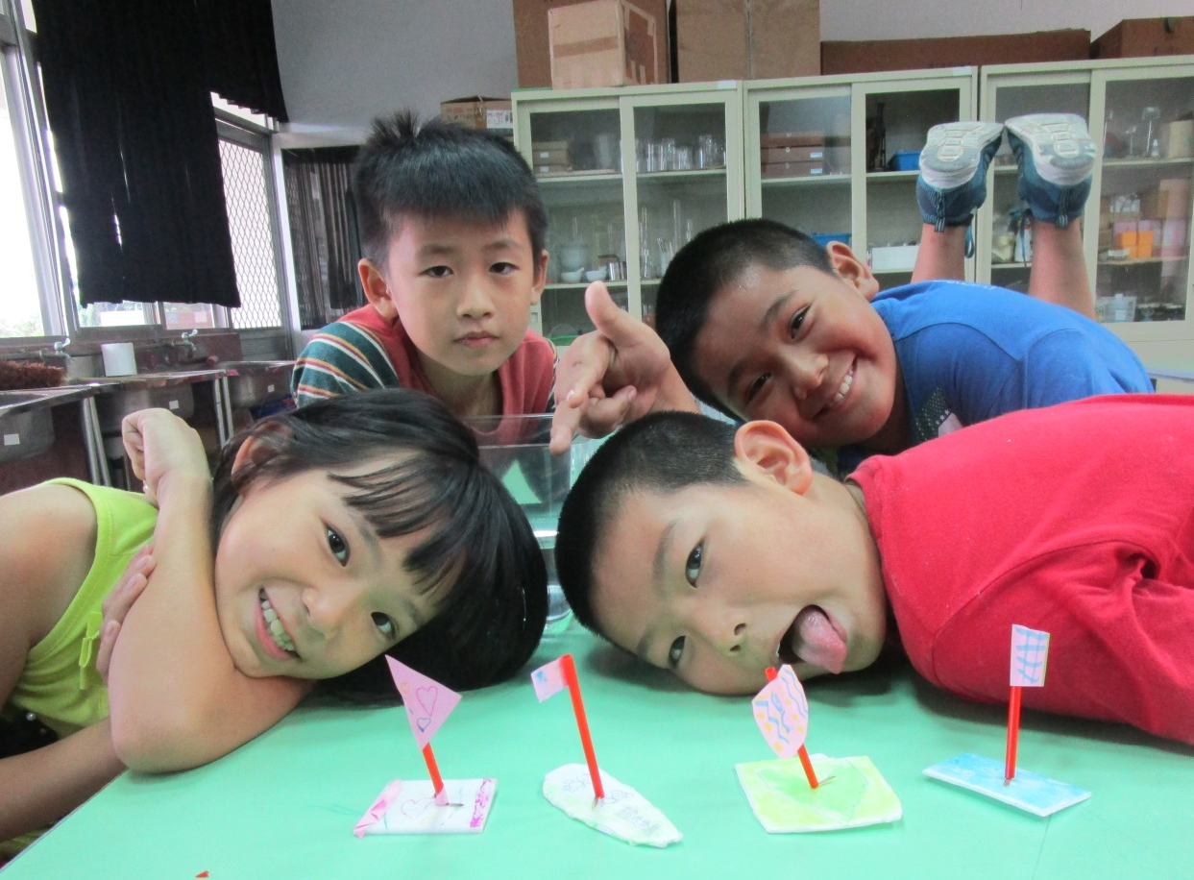

Slide 9
